Slide 1

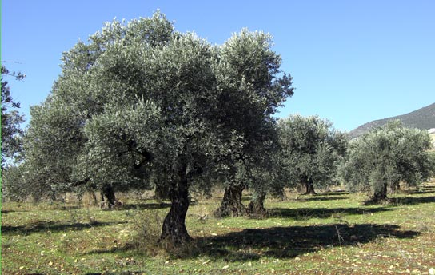
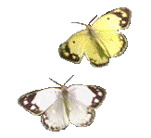





Π
Ε
Ρ
Ι
Β
Α
Λ
Λ
Ο
Ν
Τ
Ι
Κ
Ο
Η Ε Λ Ι Α
Π
Ρ
Ο
Γ
Ρ
Α
Μ
Μ
Α
ΗΛΕΚΤΡΟΝΙΚΗ ΕΠΙΜΕΛΕΙΑ
ΓΚΟΤΑ ΕΥΘΥΜΙΑ

Slide 2
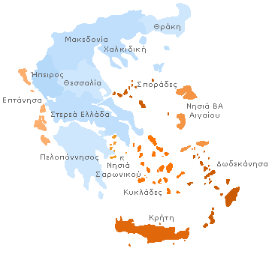


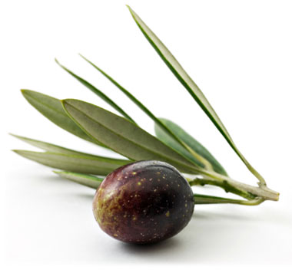
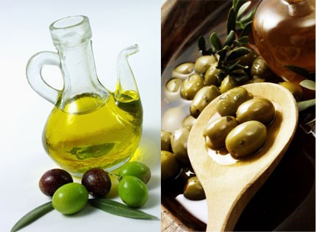
ΕΛ
ΙΑ
Λ
Α
Δ
Ι
Ε
Λ
Λ
Η
Ν
Ι
Κ
Ο
Π
Ρ
Ο
Ϊ
Ο
Ν

Slide 3
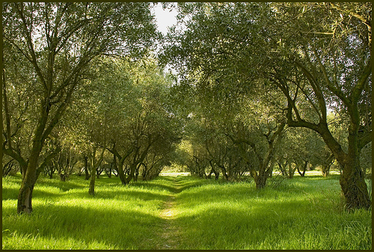
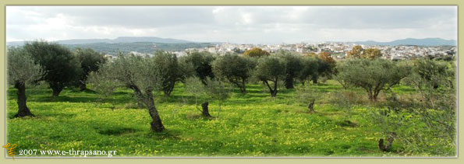

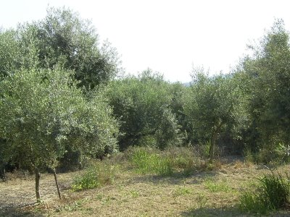
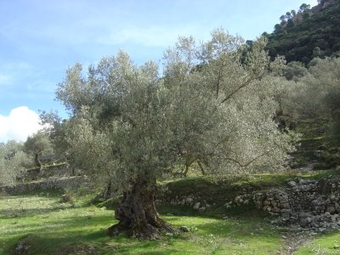
ΕΛΑΙΩΝΑΣ

Slide 4
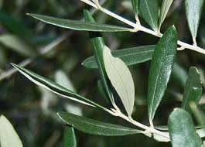
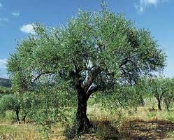
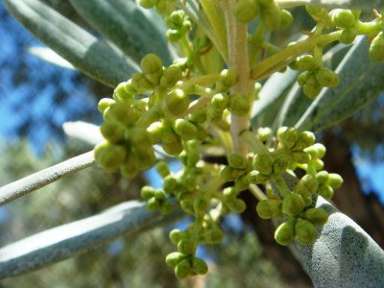
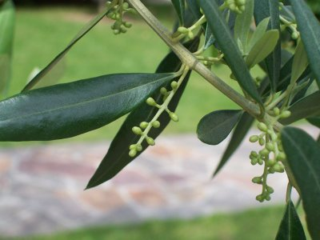
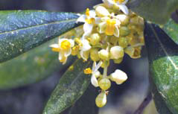
ΠΕΡΙΓΡΑΦΗ ΕΛΙΑΣ
Φύλλα:
μακρόστενα, λογχοειδή και δερματώδη, σκουροπράσινα επάνω και ασημένια από κάτω
Αειθαλές δέντρο
Άνθη λευκωπά

Slide 5
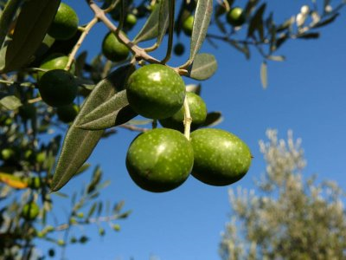
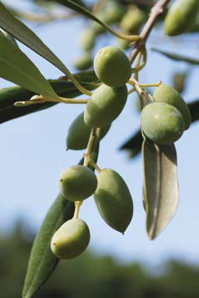
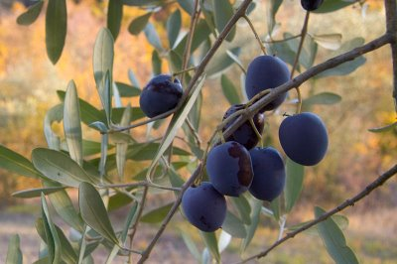
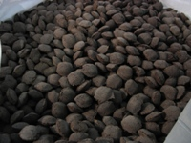
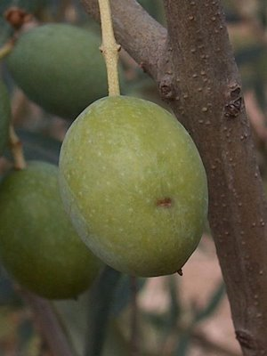
Καρποί: ωοειδείς, ελλειψοειδείς ή στρογγυλοί, με επιδερμίδα αρχικά πράσινη, που γίνεται κοκκινωπή ως μελανή κατά την ωρίμανση
Πυρήνας ή ενδοκάρπιο

Slide 6
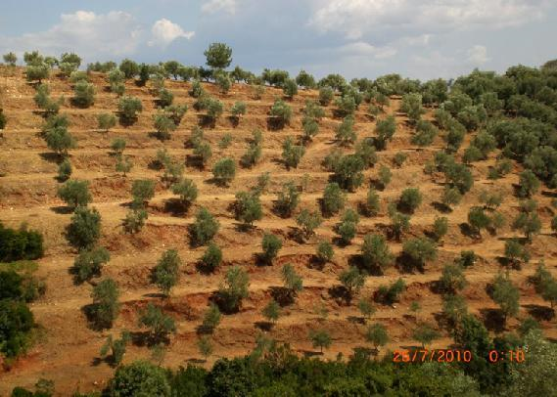
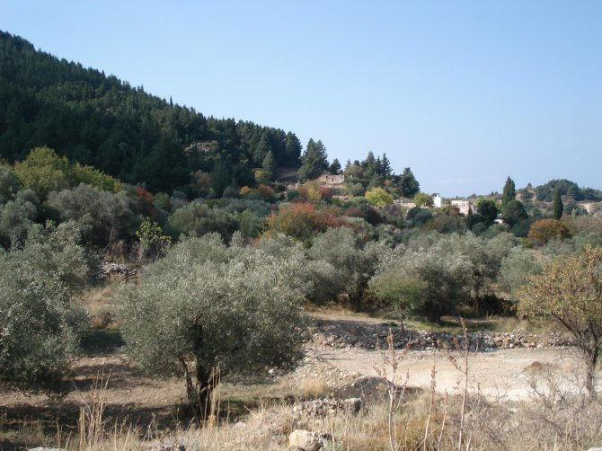
Οικολογικές απαιτήσεις - καλλιέργεια
εύκρατο κλίμα (μέτριες τιμές θερμοκρασίας και υγρασίας)
έδαφος αμμοπηλώδες, που αποστραγγίζεται καλά

Slide 7
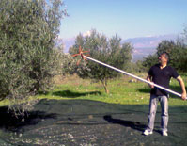
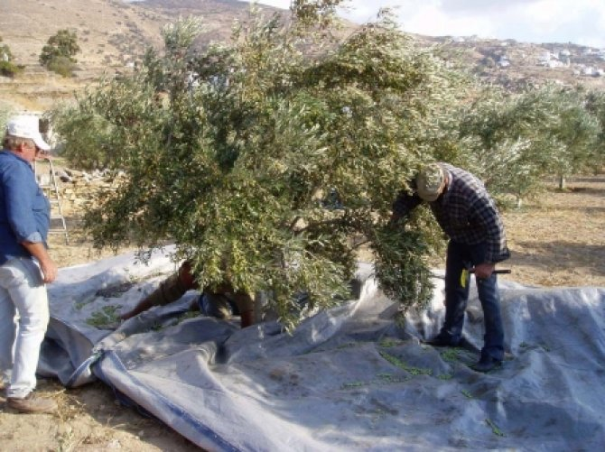
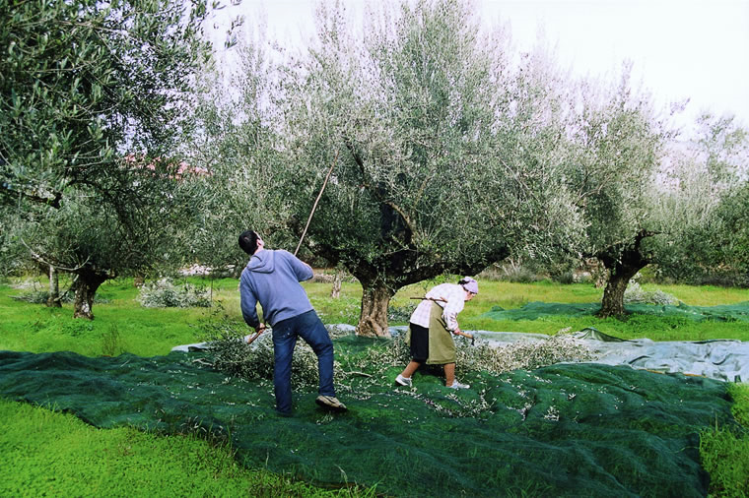
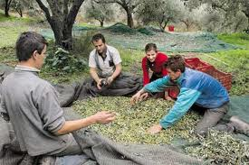
Το μάζεμα της ελιάς
Αρχίζει το Νοέμβριο στους ελαιώνες (λιοστάσια)
ραβδισμός με μεγάλα ξύλινα ραβδιά ή με ένα είδος τσουγκράνας (χτένα)
λιόπανα

Slide 8
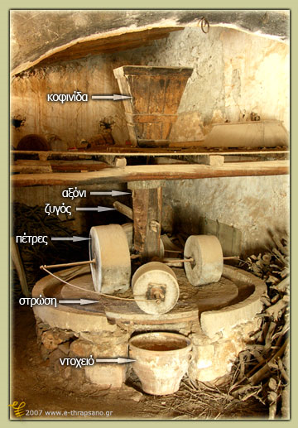
Το ελαιοτριβείο παλιά…
Το άλεσμα

Slide 9
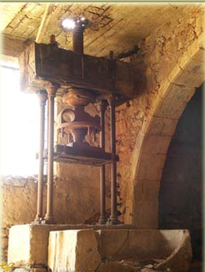
Το πιεστήριο

Slide 10
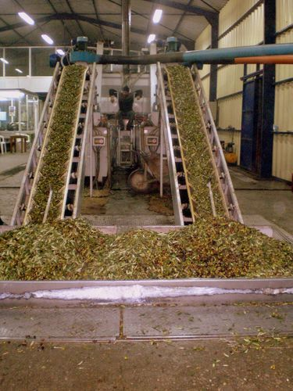
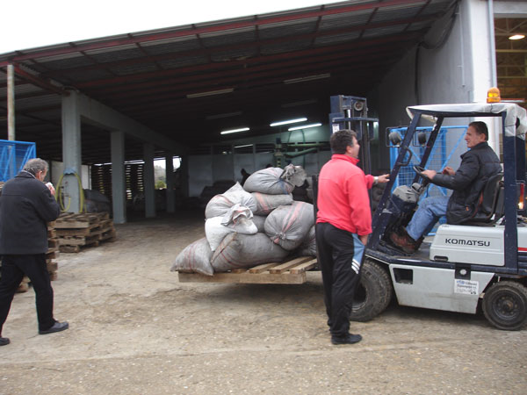
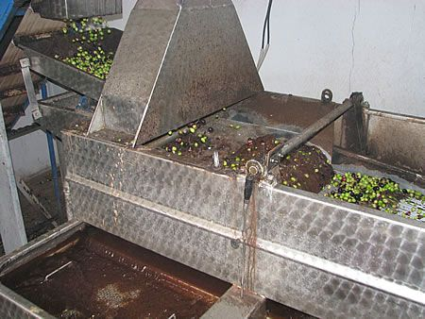
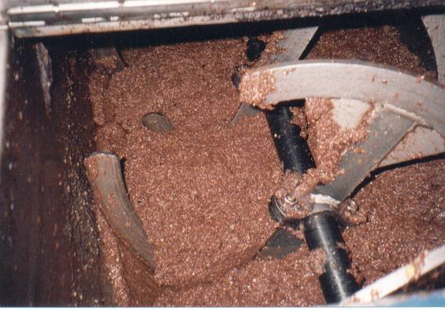
Το ελαιοτριβείο σήμερα
παραλαβή και ζύγισμα
αποφύλλωση
πλύσιμο
σπάσιμο και άλεση

Slide 11
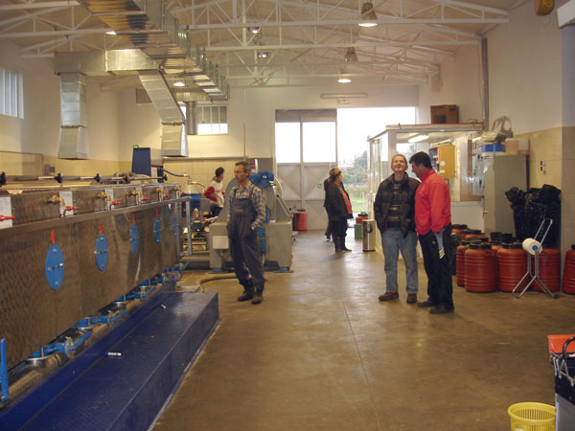
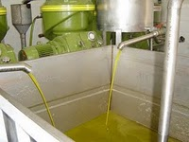
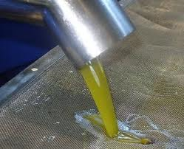
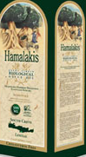
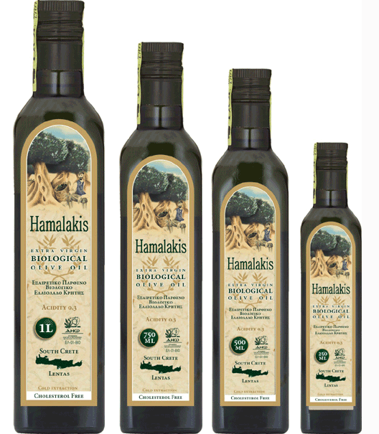
τελικός διαχωρισμός και καθαρισμός ελαιόλαδου
μάλαξη
τυποποίηση
παραλαβή ελαιόλαδου από την ελαιοζύμη

Slide 12

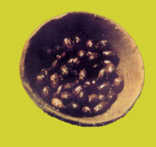
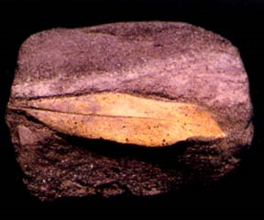
Η ΕΛΙΑ ΜΕΣΑ ΣΤΑ ΧΡΟΝΟ
Απαρχές ελαιοκαλλιέργειας γύρω στο 3000 π. Χ.
Απολιθωμένα φύλλα ελιάς
που χρονολογούνται
50 - 60.000 χρόνια π. Χ.
Κύπελλο με καρπούς ελιάς που βρέθηκε στη Ζάκρο και χρονολογείται από το 1540 π. Χ.

Slide 13

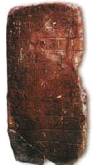
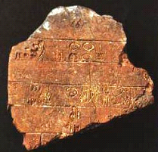

Γραμμική Α και Β με σύμβολα για την ελιά τον καρπό και το λάδι.

Slide 14

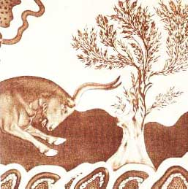
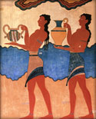
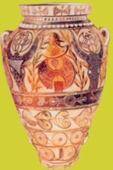
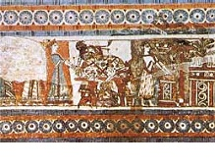
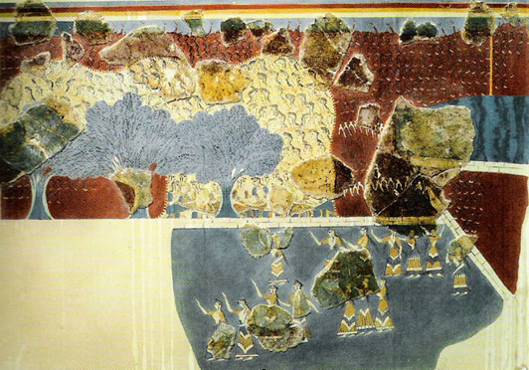
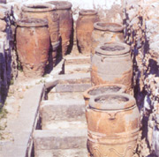
Μινωική Κρήτη
Μινωικές τοιχογραφίες στην Κνωσό όπου απεικονίζονται ελιές.
Πιθαμφορείς

Slide 15
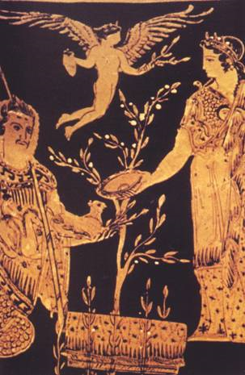
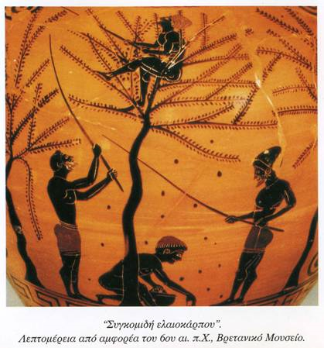
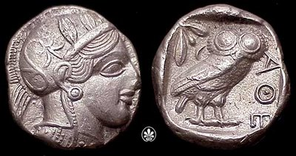
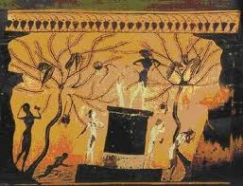
Ομηρική εποχή-Κλασική Αθήνα

Slide 16



Ελιά και μυθολογία
Το δώρο της θεάς Αθηνάς στους κατοίκους της πόλης της Αθήνας.

Slide 17





Η ελιά στην αρχαιότητα
διατροφή
ταφικά έθιμα
θεραπευτικές ιδιότητες

Slide 18




για φωτισμό
για καλλωπισμό και υγιεινή
λατρευτική χρήση - «ικετηρία»

Slide 19






Ελιά και αθλητισμός
Κότινος
Έπαθλο νικητών

Slide 20






ΑΘΗΝΑ 2004

Slide 21








Λάδι και θρησκεία
Ευχέλαιο
Βάπτιση
Άγιο Μύρο
καντήλια

Slide 22





Στην Παλαιά Διαθήκη
είναι το δέντρο της ελπίδας, αλλά και το δέντρο – αγγελιοφόρος του θείου ελέους. Είναι το δέντρο που καταδεικνύει τη γαλήνη.
«Το βραδάκι επέστρεψε το περιστέρι και κρατούσε ένα φύλλο ελιάς στο στόμα του και κατάλαβε ο Νώε ότι το νερό είχε υποχωρήσει στη στεριά…»

Slide 23

Η ελιά στη σύγχρονη τέχνη
Λιομάζωμα στη Λέσβο (1933), Θεόφιλος

Slide 24

Θεόφιλος το μάζεμα της ελιάς

Slide 25

Ελαιώνας στο Bόλο, 1934. Ελαιογραφία του Πολύκλειτου Pέγκου.

Slide 26

«Τοπίο με ελιά», πίνακας του Γιάννη Mηταράκη ,1937.

Slide 27

Νίκος Ζερβός, Ελιές, 1975, ελαιογραφία, συλλογή Επτανησιακής Ζωγραφικής (16ος-20ος αι.), Πινακοθήκη Δήμου Κερκυραίων, Παλαιά Ανάκτορα.

Slide 28

Η ελιά, Δημήτρης Καραπιπέρης

Slide 29

«Ελιές», Βικτώρια Κουσίδου

Slide 30

Έργο του Πέτρου Ζουμπουλάκη

Slide 31

Έργο του Πέτρου Ζουμπουλάκη

Slide 32

«Ελιά», Yvonne Ayoub

Slide 33


«Ελιές με κίτρινο ουρανό και ήλιο», Βίνσεντ Βαν Γκογκ

Slide 34

«Ελιές»
Βίνσεντ Βαν Γκογκ

Slide 35

«Ο ελαιώνας»

Slide 36



«Το λιοστάσι»

Slide 37


«Το λιοστάσι»

Slide 38

«Ελιά», Γιώργος Σταθόπουλος

Slide 39




Κ Λ Α Δ Ι Α Ε Λ Ι Α Σ

Slide 40

Ελιά και λάδι στη λαϊκή παράδοση και σοφία
γνωμικά, παροιμίες – παροιμιώδεις φράσεις
Μου 'βγαλε το λάδι.
Ρίχνει λάδι στη φωτιά.
Το λάδι και η αλήθεια
πάντα βγαίνουν από πάνω.
Λέει η ελιά στον αφέντη της:
"Φρόντισε με να σε θρέψω.
Πότισε με να σε πλουτίσω«
( παροιμία από τη Μεσόγειο )
Καλή ώρα να΄ χουνε οι ελιές
που κάνουνε το λάδι
και φέγγει της αγάπης μου
να προβατεί το βράδυ
Παραδοσιακό κερυρκυραϊκό τραγούδι
Που τρώει λάδι και ψωμί ή λαδωτό πιτάρι, δεν τον επιάνου οι σαϊτιές του χαρομακελάρη
Κρητική μαντινάδα

Slide 41






Ελιά και διατροφή

Slide 42






Η οικογένεια της ελιάς

Slide 43




Προϊόντα περιποίησης - καλλυντικά

Slide 44


